Slide 1
Programozási tételek

Slide 2
Tételek
Gyakran használt algoritmusok
Beépített függvények
Hatékonyabb
Gyorsabb
Azonnal használható

Slide 3
Tételek
Sorozatszámítás
Eldöntés
Kiválasztás
Keresés (több féle)
Megszámlálás
Max/min kiválasztás
…

Slide 4
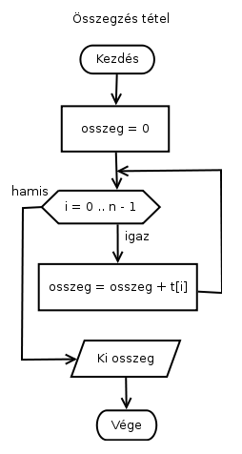
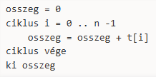
Összegzés sum

Slide 5
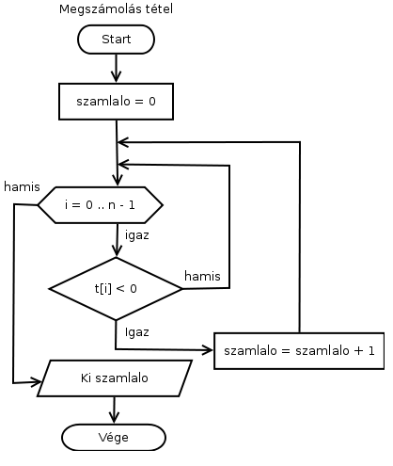
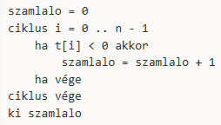
Megszámlálás Bizonyos elem számolása pl. negatív számok

Slide 6
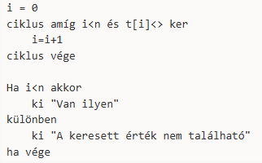
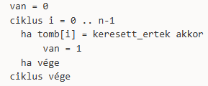
Eldöntés Van/nincs

Slide 7
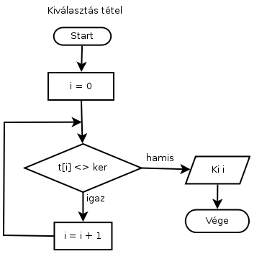
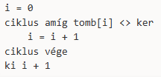
Kiválasztás (tudjuk, hogy benne van) mi az index

Slide 8
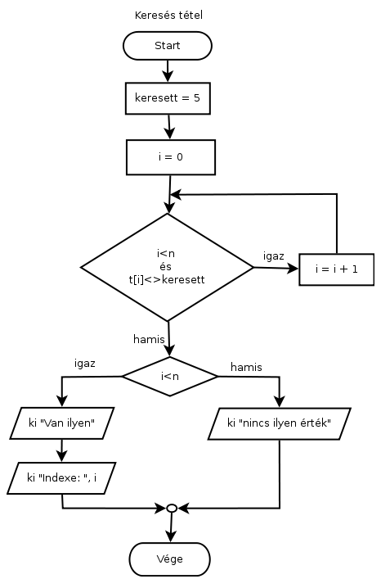
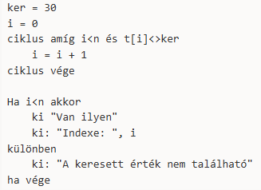
Lineáris keresés szerepel-e + index

Slide 9
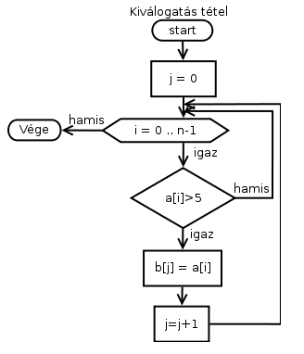
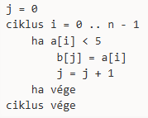
Kiválogatás

Slide 10

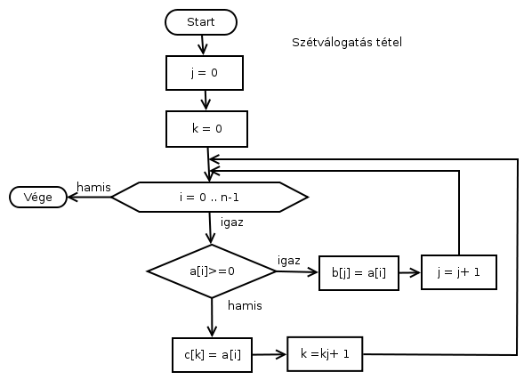
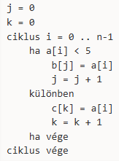
Szétválogatás

Slide 11
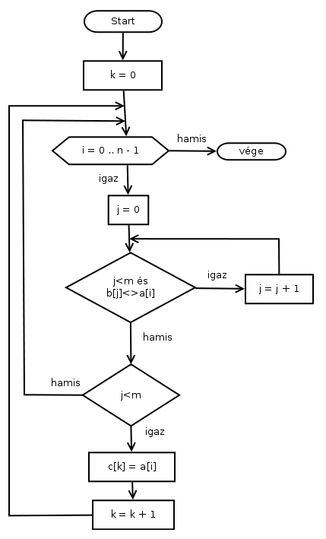
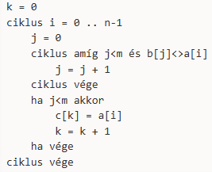
Metszet

Slide 12
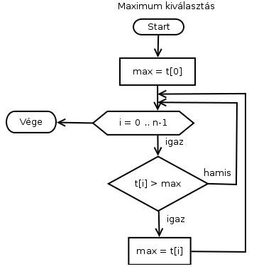
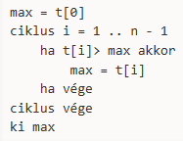
Maximum kiválasztás

Slide 13
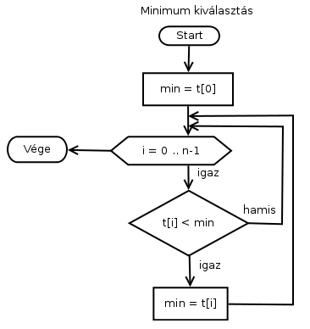
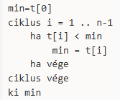
Minimum kiválasztás

Slide 14
Felmerülő problémák
Feladatleírás – specifikáció fontossága
Értelmezés
Print(ertek) v return ertek
Észnélküli copy-paste
Biztos, hogy jó van az úgy?
…és még és még és még

